Slide 1
Inovační podnikání ~ 5. seminář
Ing. Karla Foltisová

Slide 2
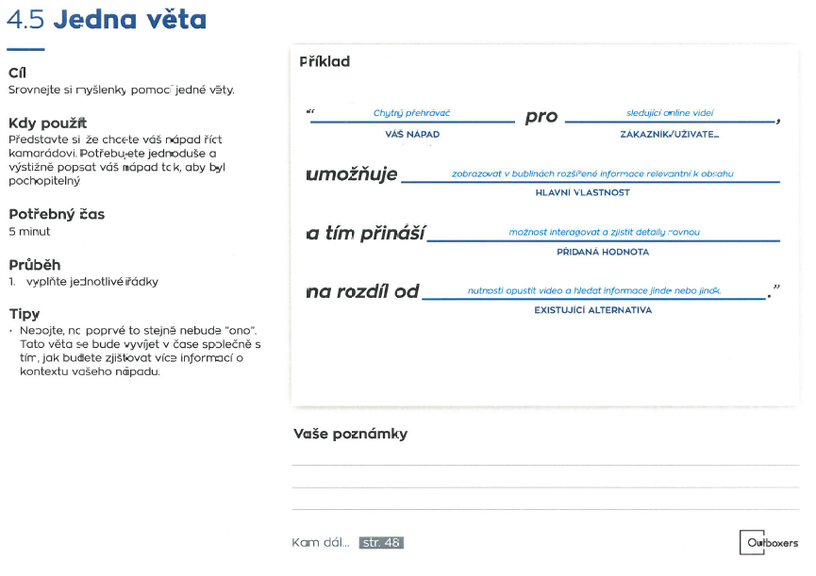

Slide 3
Notes:
Ukázka mé Jedné věty z doby, kdy jsem na vašem místě seděla já ☺

Slide 4
K čemu je dobrá persona a co by měla obsahovat?

Slide 5
Persona
Fiktivní, ale detailní profil ideálního zákazníka, který je vytvořen na základě reálných dat a průzkumu trhu.
Použití person pomáhá marketérům a obchodníkům lépe porozumět svým zákazníkům, což jim umožňuje vytvářet přesnější a efektivnější marketingové strategie a taktiky.

Slide 6
Persona
Persona může zahrnovat demografické informace, chování, nákupní návyky, zájmy, potřeby a motivace.
Otázky k zamyšlení:
Jaké jsou hlavní charakteristiky našich ideálních zákazníků, které by měly být zahrnuty do naší persony?
Jaké jsou nákupní návyky a motivace naší ideální persony?

Slide 7
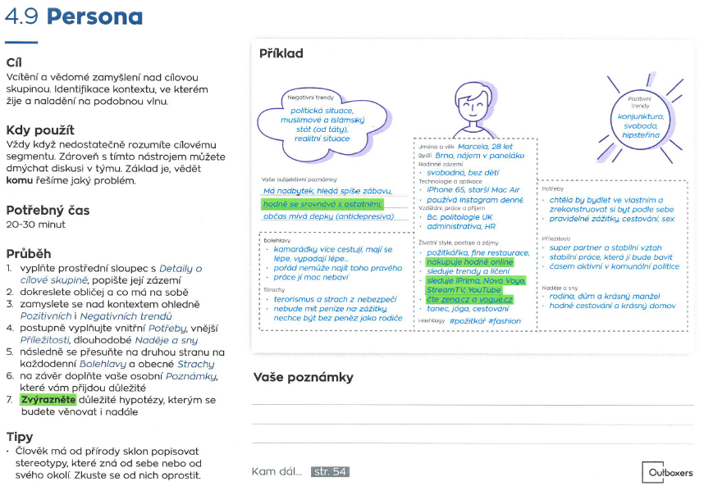

Slide 8
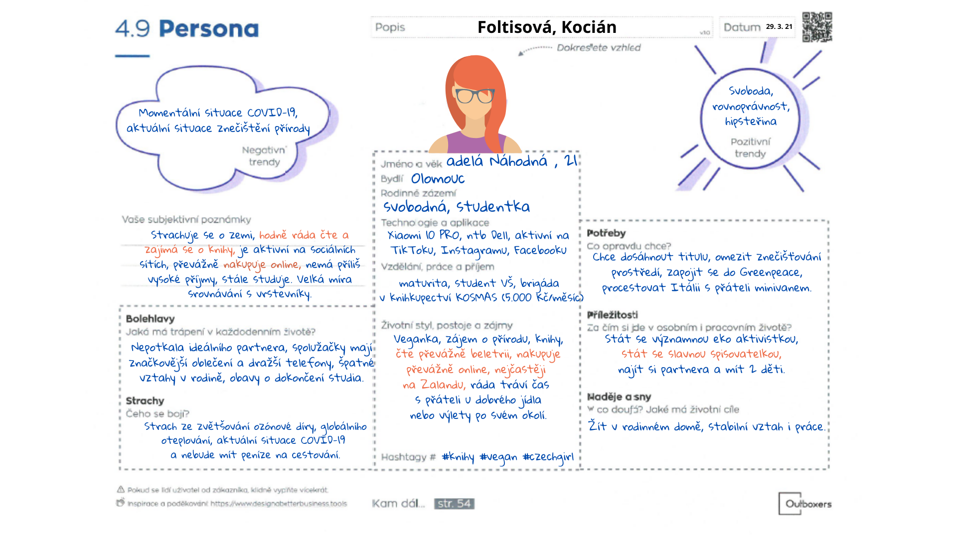
Notes:
Ukázka Persony z doby, kdy jsem na vašem místě seděla já ☺

Slide 9
Teď je řada na Vás, zpracujte Jednu větu a Personu

